Slide 1
Wisselkoers interventie
manipuleren van de valutamarkt

Slide 2
Herhaling betalingsbalans en wisselkoers
Interventie in de koersvorming
Monetair trilemma & optimaal valutagebied

Slide 3
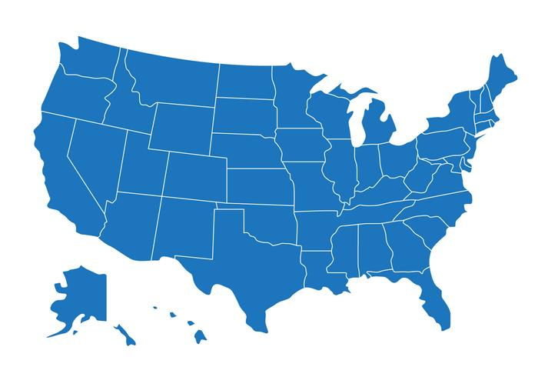
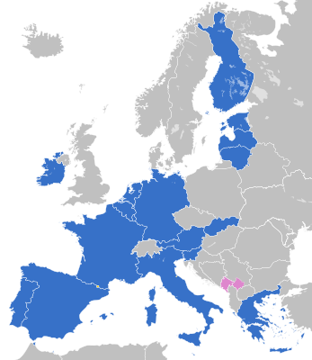
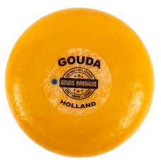
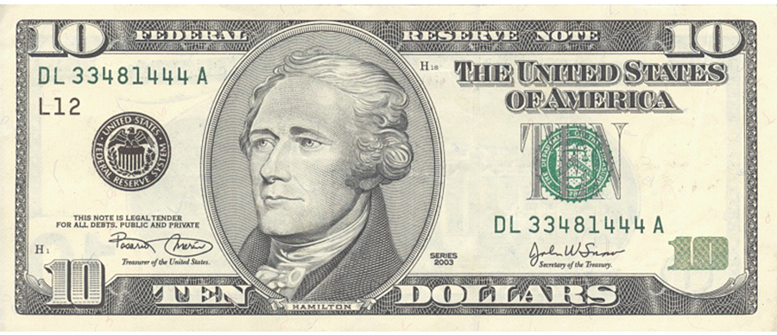
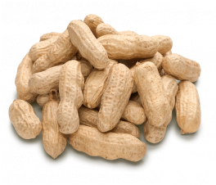
De valutamarkt
valutamarkt
koers $
aanbod
Q_{v}$
vraag
VS importeert kaas uit NL
VS moet ‘betalen’
$
VS moet betalen voor de kaas
koers $ in €
Q_{a}$
EU moet ‘betalen’
€
EU importeert pinda’s uit VS
vraag
aanbod
EU moet betalen voor de pinda’s
hoeveelheid $
‘betalen’ voor import, maar ook voor beleggen/investeren/ enz… (onderdelen betalingsbalans)

Slide 4
Betalingsbalans
systematisch overzicht van alle transacties van een land met het buitenland
Betalingen Ontvangsten
Lopende Rekening (inkomensvorming)
Goederenrekening
Dienstenrekening
Inkomensrekening
Kapitaalrekening
Financiële rekening
Salderingsrekening
Op de goederenrekening wordt de import en export van (stoffelijke) goederen bijgehouden.
fysieke producten
Op de dienstenrekening wordt de import en export van (niet-stoffelijke) goederen (diensten) bijgehouden. Toerisme valt hier ook onder.
Op de inkomensrekening worden de betaalde en ontvangen primaire inkomens aan/uit het buitenland genoteerd. Het gaat dus om de import en export van productiefactoren.
dienstverlening
primaire inkomens
Op de financiële rekening worden bijgehouden:
Internationale kredietverlening en aflossingen
Directe investeringen in het buitenland
Internationale beleggingen
internationale beleggingen
directe investeringen
Op de salderingsrekening staat het totale overschot/tekort van betalingen en ontvangsten van het land in deze periode.
Bij een overschot zal de deviezenvoorraad van het land groeien.
Een tekort leidt tot het kleiner worden van de deviezenvoorraad bij de centrale bank.
kredietverlening / aflossing

Slide 5
Betalingsbalans en wisselkoers bij flexibele wisselkoers
Ontvangsten
Betalingsbalans_{EU}
Betalingen
Wanneer wij geld ontvangen moeten buitenlanders hun eigen munt omruilen voor euro’s:
zij vragen euro’s op de valutamarkt
Wanneer wij geld moeten betalen aan het buitenland moeten wij onze euro omruilen voor die andere valuta:
dit is dus aanbod van euro’s op de valutamarkt
depreciatie
Tekort BB_{EU}
ontvangsten < betalingen
op de betalingsbalans
vraag€ < aanbod€
valutamarkt
Wisselkoers € ↓
Tekort verdwijnt
meer ontvangsten uit export minder uitgaven voor import
export goedkoper import duurder

Slide 6
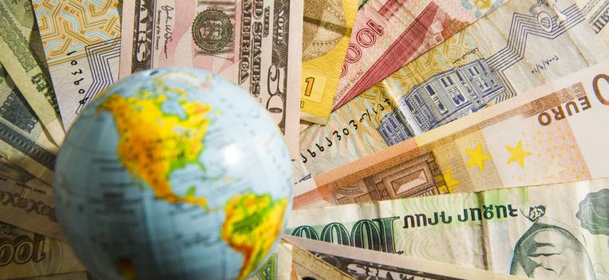
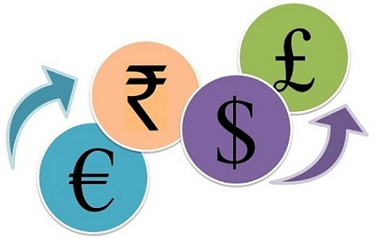
Flexibele wisselkoersen ook wel: zwevende wisselkoers
Voordeel
nooit langdurig overschot / tekort op de BB
Nadeel
wisselkoersrisico (onzekerheid) remt internationale handel en internationale kapitaalstromen
Vaste(re) wisselkoers zorgt voor..
meer bevordert internationale handel (bedrijven zijn -ook bij langere contracten- zekerder over hun kosten/opbrengsten)
zorgt dat geld zijn meest productieve aanwending vindt (beleggers en investeerders durven hun geld nu ook in het buitenland te gebruiken als dat meer oplevert)

Slide 7
Vaste wisselkoers 2018
Zorgt voor meer zekerheid bij internationale handel
maar minder beleidsvrijheid
Ten opzichte van de Euro:
De 14 landen die de West-Afrikaanse Economische en Monetaire Unie en de Centraal-Afrikaanse Economische en Monetaire Gemeenschap.
De mark van Bosnië, de Bulgaarse lev en de Deense kroon.
Ten opzichte van de VS dollar:
Cuba, Panama en Venezuela,
Bahrein, Jordanië, Libanon, Oman, Qatar, Saudi-Arabië en Verenigde Arabische Emiraten
Ten opzichte van de Zuid-Afrikaanse rand
Lesotho, Namibië en Swaziland

Slide 8
Ingrijpen in de koersvorming
Stel koers DKR (25) wordt te laag gevonden.
Directe interventie
CB koopt / verkoopt zélf op de valutamarkt
Door DKR te kopen (vragen)
met euro’s uit de valutavoorraad.
Indirecte interventie
CB gebruikt de rente om beleggingsstroom te manipuleren
Door rente te verhogen
wordt Denemarken aantrekkelijker voor buitenlandse beleggers
waardoor de vraag naar DKR stijgt
Bovendien vertrekken minder beleggers uit Denemarken
waardoor het aanbod van DKR daalt
Valutamarkt DK (t.o.v. €)
50
Q_{v}
Q’_{v}
Q’_{a}
40
Q_{a}
wisselkoers DK (in €)
34
30
30
25
20
10
100
200
300
400
500
hoeveelheid DK × mln

Slide 9
Vaste wisselkoers(systemen)
Vaste wisselkoerssystemen kennen:
(gewenste) spilkoers
toegestane afwijking van de spilkoers:
de fluctuatiemarge
geeft de interventie-grenzen aan
die de bandbreedte bepalen (2× fluctuatiemarge)
Binnen de bandbreedte mag de wisselkoers vrij bewegen,
buiten de interventie-grenzen moet de CB ingrijpen (interveniëren)
Eenzijdig of met onderlinge ondersteuning
1,00
Q_{v}
Q_{a}
0,80
wisselkoers DKR (in €)
Q_{a}
0,60
interventiegrens
fluctuatiemarge
spilkoers
0,40
bandbreedte
fluctuatiemarge
interventiegrens
0,20
10
20
30
40
50
hoeveelheid DKR × mln

Slide 10
Interventie
Directe interventie
CB koopt / verkoopt zélf op de valutamarkt
Door DKR te verkopen (aanbieden)
en euro’s te kopen (deviezenvoorraad groeit).
Indirecte interventie
CB gebruikt de rente om beleggingsstroom te manipuleren
Door rente te verlagen
wordt Denemarken minder aantrekkelijker voor buitenlandse beleggers
waardoor de vraag naar DKR daalt
bovendien vertrekken meer beleggers uit Denemarken
waardoor het aanbod van DKR stijgt
1,00
Q_{v}
Q_{a}
0,80
Q’_{v}
wisselkoers DKR (in €)
Q’_{a}
Q’_{a}
0,60
interventiegrens
0,40
spilkoers
interventiegrens
0,20
10
20
30
40
50
hoeveelheid DKR × mln

Slide 11
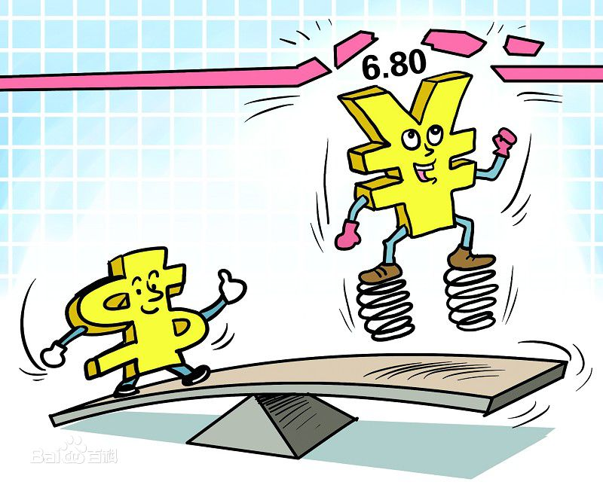
Koersverandering
Door vraag en aanbod:
Koers stijgt = appreciatie
Koers daalt = depreciatie
Aanpassing van de spilkoers:
Spilkoers omhoog = revaluatie
Spilkoers omlaag = devaluatie

Slide 12
Gegeven de marktsituatie rond de Panamese Balboa , PAB, die
gekoppeld is aan de VS dollar.
Door de aantrekkende wereldeconomie moeten er meer schepen door het Panama-kanaal. Hierdoor komt de koers van de PAB buiten de interventiegrenzen.
Teken in de figuur de beschreven koersverandering.
Hoe moet de CB van Panama op directe wijze interveniëren? Verklaar.
Hoe kan de CB van Panama op indirecte wijze interveniëren? Verklaar.
90
Q_{v3}
Q_{v}
Q_{v1}
Q_{a}
Q_{a3}
Q_{a2}
85
interventiegrens
wisselkoers PAB (in $-cent)
80
spilkoers
3
1
2
interventiegrens
De koers van PAB is te hoog
→ door de rente in Panama te verlagen
→ beleggen in Panama minder aantrekkelijk
→ beleggers willen af van hun PAB (aanbod ↑)
→ koers Balboa daalt
→ minder beleggers willen naar Panama = vraag PAB daalt
→ koers Balboa daalt
75
De vraag naar kanaalpassages stijgt
→ ‘export’ van Panama neemt toe
→ vraag naar PAB stijgt
→ koers Balboa stijgt
De koers van PAB is te hoog
→ door $ te kopen met PAB
→ stijgt het aanbod van PAB
→ koers Balboa daalt
70
10
20
30
40
50
hoeveelheid PAB × mln

Slide 13
Rentepolitiek
moeten dalen
Centrale Bank
Banken
verhogen
Publiek
moeten dalen
Diverse instrumenten
Liquiditeit
Geldmarkt-
rente
Leningen: M
Bestedingen
(conjunctuur)
Inflatie /
productie
te hoog
Beleggers
Valutamarkt
Wisselkoers
te hoog
aantrekkelijker
vraag stijgt &
aanbod daalt
stijgt
Primaire doel CB: inflatie (en eventueel productie)
Maar rente heeft ook invloed op de wisselkoers
Mogelijk conflict als ook doelstelling vaste wisselkoers

Slide 14
Monetaire trilemma twee van de drie, maar welke?
onafhankelijk monetair beleid (rente voor binnenland)
Niet meer nodig bij “optimaal valutagebied”
landen die wat betreft economische structuur en ontwikkelingen erg op elkaar lijken.
EMU: convergentie-eisen bij toetreding
kapitaalrestricties
flexibele wisselkoers
China
VS
Eurozone
wisselkoersstabiliteit
rentepolitiek voor wisselkoers
vrij kapitaalverkeer

Slide 15
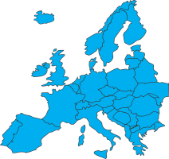
EMU
Wisselkoersstabiliteit voor meer concurrentie en internationale handel
en politiek: meer “Europa gevoel”
Restricties begrotingsvrijheid
maximaal begrotingstekort 3% BBP
maximaal staatsschuldquote 60% BBP
Deelnemende landen hebben individueel geen invloed meer op de rente
door vrij verkeer van kapitaal is de rente overal hetzelfde
dus ook niet meer inzetbaar voor conjunctuurverschillen in diverse landen
Optimaal valutagebied nodig, maar niet aanwezig.
productiviteitsverschillen zonder wisselkoersaanpassing zorgen voor problemen
(bijvoorbeeld) migratie of inkomensoverdrachten noodzakelijk (Eurocrisis)

